Slide 1
變更背景

Slide 2
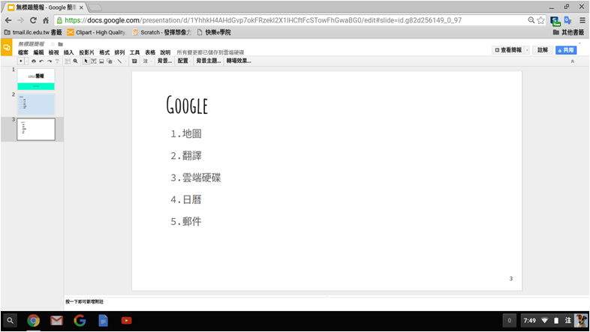
點選要變更背景的投影片

Slide 3
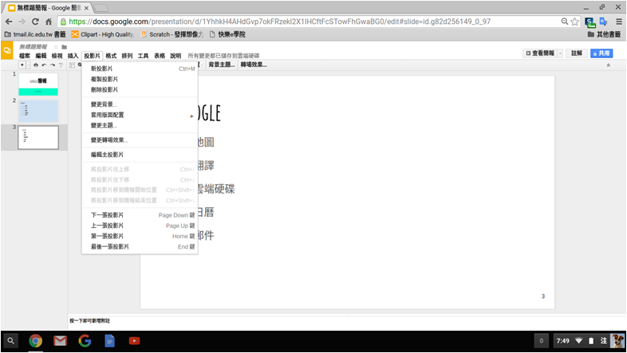
點選投影片表單下的「變更背景」

Slide 4
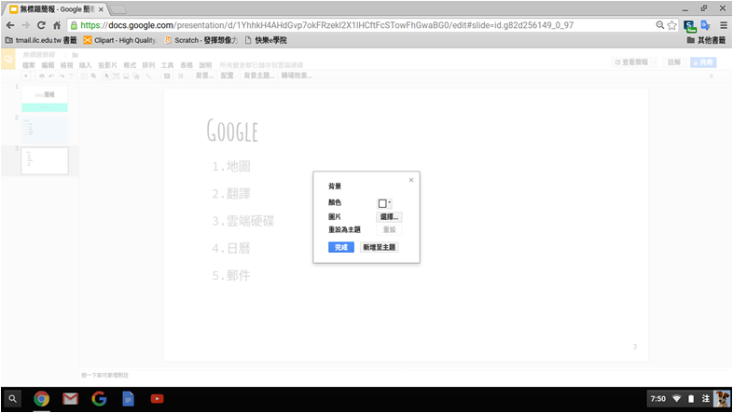
選擇顏色

Slide 5
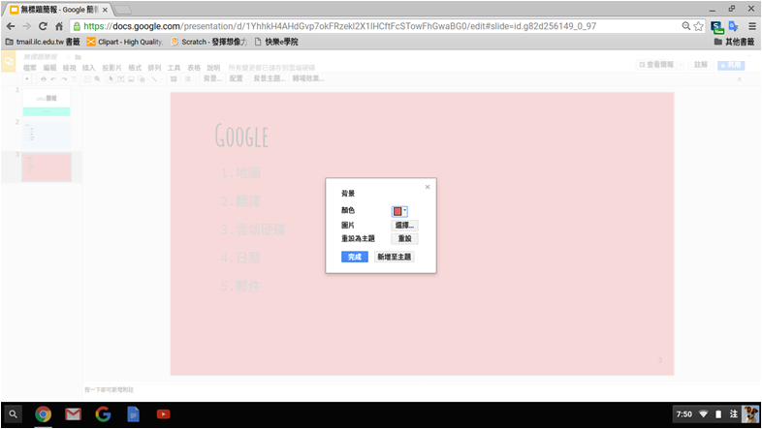
或上傳圖片

Slide 6
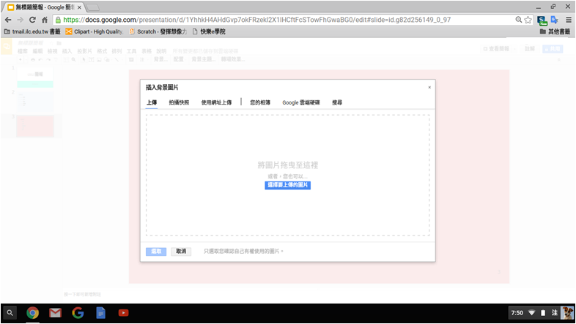
點選「選擇要上傳的影片」

Slide 7
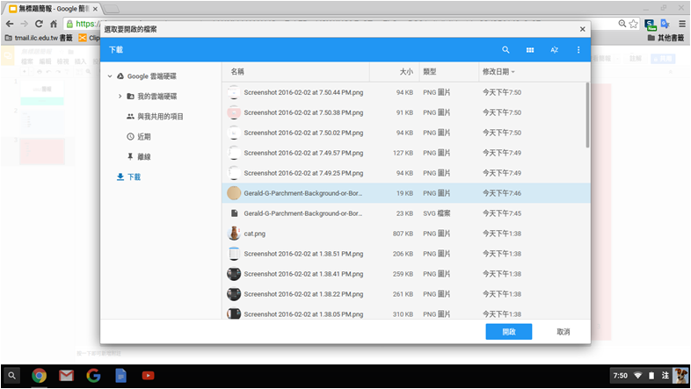
選擇圖片後，點選「開啟」

Slide 8
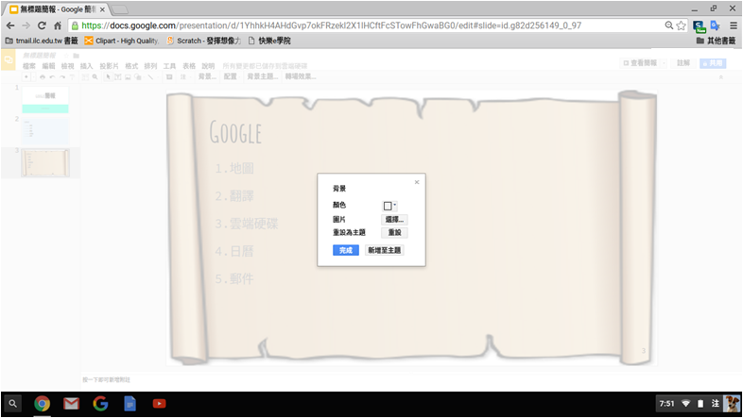
點選「完成」

Slide 9
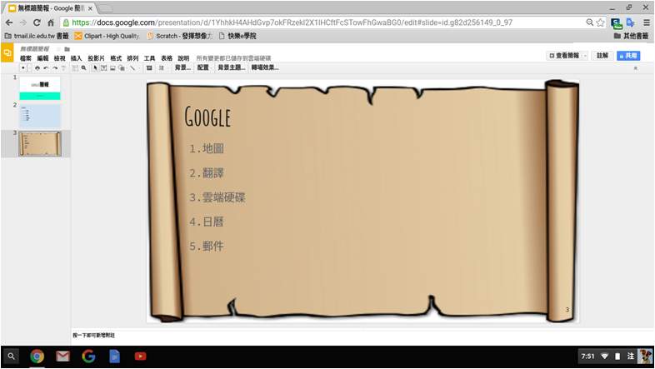
變更背景完成

